Slide 1
Resultados da Quarta etapa do Inquérito sorológico COVID-19
27 de junho de 2020

Slide 2
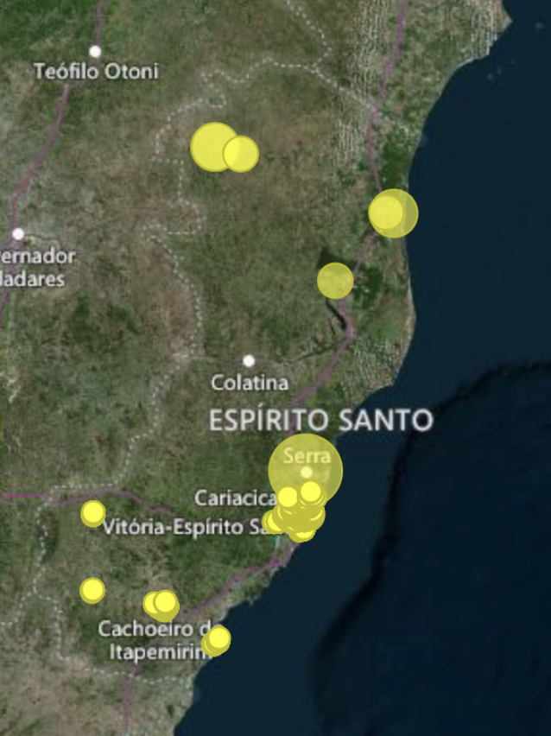
.
Coordenador da Pesquisa
Orlei Amaral Cardoso
Equipe da pesquisa
Cintia Furieri
Crispim Cerutti Junior
Cristiana Costa Gomes
Cristiano Soares
Eliana Zandonade
Ethel Leonor Noia Maciel
Filomena Euridice Carvalho de Alencar
Gilton Luiz Almada
Pablo Medeiros Jabor
Raphael Lubiana Zanotti
Tania Reuter
Vera Lucia Gomes de Andrade
Whisllay Maciel Bastos

Slide 3
Por que fazer um inquérito sorológico?
Conhecer a extensão e seu real impacto na sociedade é essencial para que seja possível prever as demandas do serviço de saúde e para se possa traçar um planejamento adequado, além de esclarecer como a doença esta se comportando no estado.
Notes:
Conhecer a extensão e seu real impacto na morbimortalidade é essencial para que seja possível prever as demandas do serviço de saúde e para se possa traçar um planejamento adequado.

Slide 4
Comportamento dos casos da projeção estatística x casos observados

Slide 5
Quais são os objetivos desta pesquisa?
Estimar o percentual de pessoas infectadas pelo SARS-CoV2.
1
Estimar a velocidade de disseminação da infecção.
2
Estimar o percentual de infectados assintomáticos.
3
Estabelecer a extensão de acometimento nas diversas regiões do ES.
4

Slide 6
COMO FOI SELECIONADA A AMOSTRA?
Cidades Sentinelas
Setores Censitários
Espírito Santo
Indivíduo
Residências
Notes:
Para o estudo de prevalência foram avaliados os 11 municípios mais populosos do ES, em cada município foram sorteadas áreas chamadas de setores censitários, de acordo com uma metodologia do IBGE e dentro destes setores as equipes de campo da pesquisa sorteavam as residências por regras especificas, e dento das residências sorteava-se um morador para participar da pesquisa.

Slide 7
Número de pessoas pesquisadas no Inquérito (todas as etapas) por região:
Região metropolitana
Vitoria * 2.280
Cariacica* 3.040
Norte
Nova Venécia* 160
Barra de São Francisco 240
Vila Velha* 3.680
Serra* 3.680
Afonso Claudio* 320
Guarapari 480
Viana 400
Venda Nova 240
St Maria de Jetibá 240
São Mateus* 800
Pedro Canário 240
Conc. da Barra 240
Ecoporanga 240
Central
Linhares* 1.120
Colatina* 800
Sul
Aracruz 400
Sooretama 240
São Gabriel da Palha 240
Baixo Guandu 240
Cachoeiro de Itapemirim* 1600
Alegre* 320
Castelo 240
Marataízes 240
Guaçuí 240
Iúna 240
* Representa os municípios sentinela que formaram a amostra para a prevalência.

Slide 8
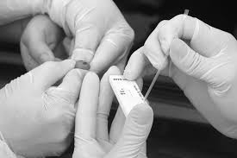

Número de testes realizados: (amostra, contatos e pesquisadores)
26.265 testes realizados nas 4 etapas.

Slide 9
Datas das etapas do Inquérito
Inquerito etapa 1 | 13,14 e 15 de maio
Inquérito etapa 2 | 27,28 e 29 de maio
Inquérito etapa 3 | 8,9 e 10 de junho
Inquérito etapa 4 | 22.23 e 24 de junho

Slide 10

Resultados:

Slide 11
Prevalência por etapa

Slide 12
Prevalência: (percentual de pessoas com teste positivo para o novo coronavirus)
Pesquisa | Resultados | Etapa 1 |  |  | Etapa 2 |  |  | Etapa 3 |  |  | Etapa 4
 | Parâmetro | N | + | Prev. | N | + | Prev. | N | + | Prev. | N | + | Prev.
Prevalência | ES | 4.612 | 97 | 2,10% | 4644 | 239 | 5,14% | 4633 | 341 | 7,36% | 4922 | 473 | 9,61%
 | Grande Vitória | 3299 | 90 | 2,73% | 3321 | 224 | 6,74% | 3320 | 300 | 9,04% | 3614 | 416 | 11,51%
 | Interior | 1298 | 5 | 0,38% | 1317 | 14 | 1,06% | 1313 | 41 | 3,12% | 1308 | 57 | 4,35%
Extensão | extensão | 1.163 | 3 | ,26% | 1041 | 22 | 2,10% | 1146 | 26 | 2,27% | 1067 | 79 | 7,41%
As duas | Grande Vitória | 3.304 | 92 | 2,79% | 3.521 | 232 | 6,59% | 3559 | 316 | 8,88% | 3815 | 443 | 11,61%
 | Interior | 2.467 | 8 | 0,32% | 2.164 | 29 | 1,34% | 2022 | 51 | 2,52% | 2174 | 109 | 5,01%

Slide 13
Crescimento percentual entre as etapas
(Etapa a etapa)

Slide 14
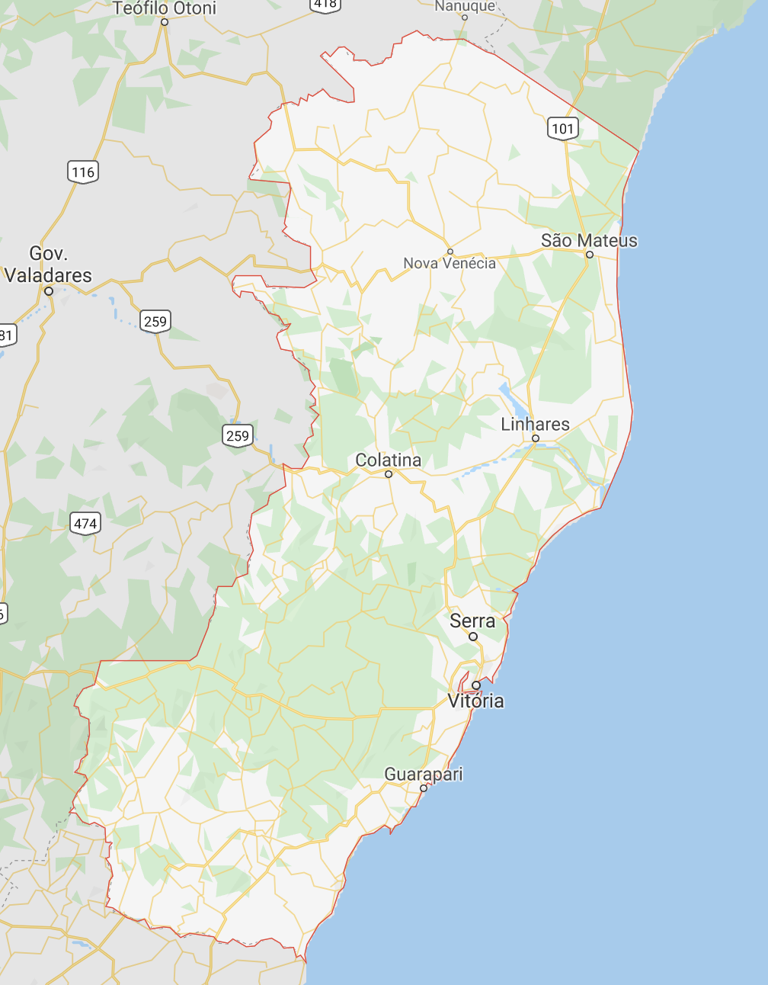

Estimativa da população positiva ao final da etapa 4:
Todo o ES: 386.193
Grande Vitória: 227.822
Interior: 88.710

Slide 15
Estimativa População Positiva
Resultados | Resultados | Etapa 1: |  | Etapa 2 |  | Etapa 3 |  | Etapa 4
Pesquisa | Parâmetro | N | População | N | População | N | População | N | População
Prevalência | ES pop.1* | 4.018.650 | 84.391 | 4.018.650 | 206.559 | 4.018.650 | 295.773 | 4.018.650 | 386.193
 | LI 95% |  | 64.299 |  | 180.839 |  | 265.231 |  | 352.838
 | LS 95% |  | 100.485 |  | 232.680 |  | 326.315 |  | 419.548
 | ES urbana pop.2** | 3.457.124 | 72.600 | 3.457.124 | 177.697 | 3.457.124 | 254.445 | 3.457.124 | 332.230
 | LI 95% |  | 57.734 |  | 155.571 |  | 228.171 |  | 303.535
 | LS 95% |  | 87.120 |  | 200.168 |  | 280.719 |  | 360.924
 | GV pop.3*** | 1.979.337 | 54.036 | 1.979.337 | 133.407 | 1.979.337 | 178.932 | 1.979.337 | 227.822
 | LI 95% |  | 42.754 |  | 116.385 |  | 159.337 |  | 207.039
 | LS 95% |  | 65.318 |  | 150.068 |  | 198.528 |  | 248.803
 | População Interior | 2.039.313 | 7.749 | 2.039.313 | 21.617 | 2.039.313 | 63.627 | 2.039.313 | 88.710
 | LI 95% |  | 2.651 |  | 9.585 |  | 43.641 |  | 65.462
 | LS 95% |  | 18.354 |  | 33.853 |  | 83.612 |  | 112.162
* População do IBGE 2019 para o ES
** População urbana do IBGE 2019 para o ES
*** População da GV IBGE 2019

Slide 16
Crescimento População Positiva ES

Slide 17
Crescimento População Grande Vitória

Slide 18
Crescimento População Positiva Interior

Slide 19
Número de Casos positivos por município
Estudo de prevalência

Slide 20
Casos positivos – Municípios - Etapa 2 e 4 - Extensão

Slide 21

Perfil sócio-demográfico e sintomas – todas as etapas

Slide 22




Perfil sócio demográfico dos positivos quando comparados com os negativos: Perfil
Gênero: mais frequente no sexo feminino
Idade: mais frequente nas faixas - 21 a 40 anos e 41 a 60 anos
Raça: cor preta e parda

Slide 23
Perfil sócio demográfico
 |  |  |  | Resultado do teste
Variável | Categoria | Total |  | Positivo |  | Negativo |  | p-valor
 |  | N | % | N | % | N | %
Gênero | Feminino | 11715 | 62,4% | 761 | 66,3% | 10954 | 62,1% | 0,005
 | Masculino | 7071 | 37,6% | 387 | 33,7% | 6684 | 37,9%
Faixa Etária | até 20 anos | 1298 | 6,9% | 75 | 6,5% | 1223 | 6,9% | 0,028
 | 21 a 40 anos | 5638 | 30,0% | 373 | 32,5% | 5265 | 29,9%
 | 41 a 60 anos | 6598 | 35,1% | 424 | 36,9% | 6174 | 35,0%
 | 61 a 80 anos | 4648 | 24,7% | 247 | 21,5% | 4401 | 25,0%
 | 81 anos e mais | 604 | 3,2% | 29 | 2,5% | 575 | 3,3%
Raça-cor | Branca | 7291 | 39,1% | 371 | 32,6% | 6920 | 39,5% | 0,001
 | Parda | 8475 | 45,4% | 542 | 47,6% | 7933 | 45,3%
 | Preta | 2650 | 14,2% | 208 | 18,3% | 2442 | 13,9%
 | Amarela | 183 | 1,0% | 14 | 1,2% | 169 | 1,0%
 | Indígena | 49 | ,3% | 3 | ,3% | 46 | ,3%
anos_estudo | analfabeto | 662 | 3,6% | 33 | 2,9% | 629 | 3,6% | 0,089
 | até 8 anos | 6840 | 36,9% | 451 | 39,6% | 6389 | 36,7%
 | 9 anos ou mais | 11050 | 59,6% | 655 | 57,5% | 10395 | 59,7%

Slide 24


Perfil sócio demográfico dos positivos quando comparados com os negativos: domicílio
Total de moradores por domicílio: 4 ou mais
Escolaridade mais alta – ensino médio

Slide 25
Perfil domicílio
 |  |  |  | Resultado do teste
Variável | Categoria | Total |  | Positivo |  | Negativo |  | p-valor
 |  | N | % | N | % | N | %
Numero moradores | 1 | 2190 | 11,7% | 88 | 7,7% | 2102 | 11,9% | 0,001
 | 2 | 5064 | 27,0% | 251 | 21,9% | 4813 | 27,3%
 | 3 | 5012 | 26,7% | 299 | 26,0% | 4713 | 26,7%
 | 4 | 3812 | 20,3% | 263 | 22,9% | 3549 | 20,1%
 | 5 ou mais | 2706 | 14,4% | 247 | 21,5% | 2459 | 13,9%
Maior escolaridade dos moradores do domicílio | Analfabeto | 375 | 2,0% | 15 | 1,3% | 360 | 2,0% | 0,001
 | Ensino Fundamental | 4608 | 24,5% | 286 | 24,9% | 4322 | 24,5%
 | Ensino Médio | 7720 | 41,1% | 568 | 49,5% | 7152 | 40,5%
 | Superior Completo | 4735 | 25,2% | 200 | 17,4% | 4535 | 25,7%
 | Superior Incompleto | 1348 | 7,2% | 79 | 6,9% | 1269 | 7,2%

Slide 26


Perfil sócio demográfico dos positivos quando comparados com os negativos: Transporte
Frequência de uso de transporte público:
4 vezes ou mais na semana
Tempo no transporte público– Entre 30 minutos e
60 minutos e mais de 60 minutos

Slide 27
Perfil transporte - (só foi feito na etapa 4)
 |  |  |  | Resultado do teste
Variável | Categoria | Total |  | Positivo |  | Negativo |  | p-valor
 |  | N | % | N | % | N | %
Tempo em transporte coletivo | Entre 30 minutos e 60 minutos | 801 | 16,4% | 82 | 17,4% | 719 | 16,2% | 0,001
 | Mais de 60 minutos | 346 | 7,1% | 55 | 11,7% | 291 | 6,6%
 | Menos de 30 minutos | 778 | 15,9% | 66 | 14,0% | 712 | 16,1%
 | Nenhum morador utiliza transporte coletivo | 2973 | 60,7% | 267 | 56,8% | 2706 | 61,1%
Frequência | 4 vezes ou mais na semana | 784 | 16,0% | 103 | 21,9% | 681 | 15,4% | 0,001
 | Até 3 vezes na semana | 1102 | 22,5% | 95 | 20,2% | 1007 | 22,8%
 | Nenhum morador utiliza | 3003 | 61,4% | 272 | 57,9% | 2731 | 61,8%

Slide 28
Percentual de total de sintomas: todas as etapas
Número de sintomas referidos

Slide 29
Sintomas nos positivos

Slide 30
Percentual de Comorbidades - estudo de prevalência
Comparando Etapas

Slide 31

Percentual de positivos assintomáticos:
30,4%

Slide 32


Percentual dos positivos que procuraram serviço de saúde:
36%

